Slide 1
Information des Gemeindepräsidenten
ER-Sitzung 25. September 2017
Stephan Burgunder

Slide 2
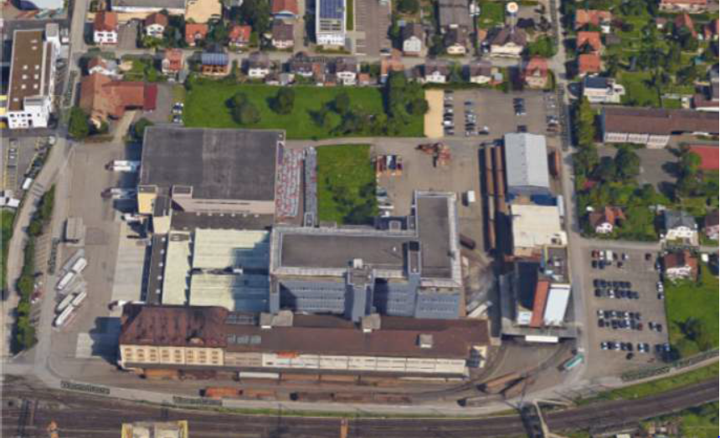
Planung neues Schulhaus mit Dreifachturnhalle

Slide 3
Ausgangslage & Vision
Ausgangslage:
Logis Suisse AG hat im 2016 das rd. 43’000m2 grosse Areal erworben
Im Rahmen eines Workshops wurden unter Mitwirkung von Gemeinde- Nutzervertretern sowie verschiedenen Fachexperten Leitsätze formuliert (u.a. zur Einbindung ins Gemeindegebiet, Freiräume, Ökologie)
Studienauftrag lanciert. Ziel: Ein überzeugendes städtebauliches Konzept für die planungsrechtliche Umsetzung im Quartierplan
10 Teams wurden dazu eingeladen
Vision: «Attraktives und lebendiges Quartier schaffen»
Die Logis Suisse AG will ein attraktives und lebendiges Quartier mit grosser Ausstrahlung entwickeln. Unterschiedliche Wohnnutzungen, Gewerbenutzungen vor allem in den Bestandesbauten sowie eine neue Schulanlage mit Dreifach-turnhalle auch für Vereine und grosszügigen Aussenräumen tragen dazu bei.

Slide 4
Schulhaus
Der Konzeptioneller Entwurf der Schulanlage ist Teil des Studienauftrages
Geplant wird
- ein Schulgebäude für 14 Klassen
(inkl. dazugehörige Räume für Werken, eine Aula etc.)
- neue Dreifachturnhalle
- Aussenanlage und Aussensportfelder
(Pausenanlage, Rasenspielfeld & Hartplatz)

Slide 5
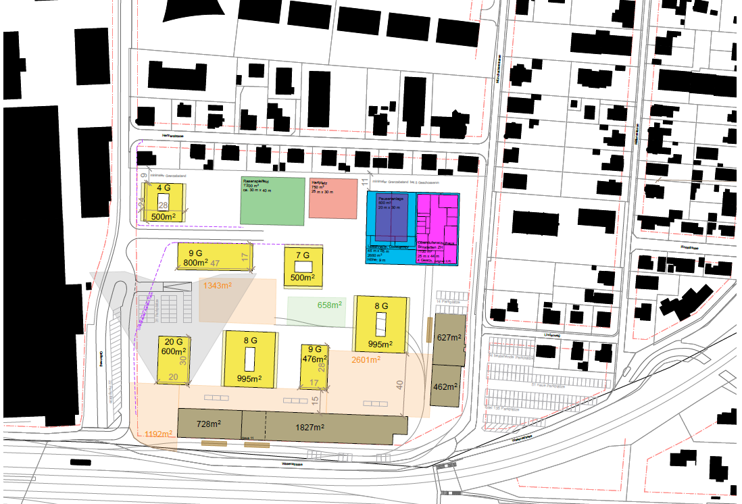
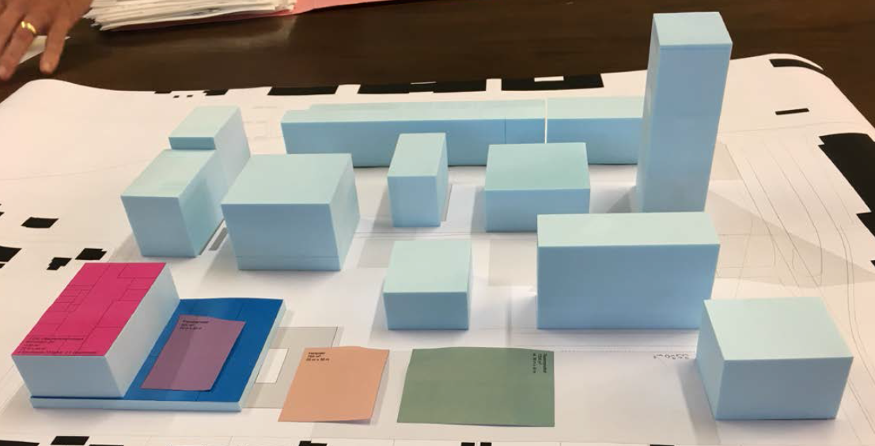
Planungsperimeter mit Planung neues Schulhaus und Sporthalle
Parz. 689

Slide 6
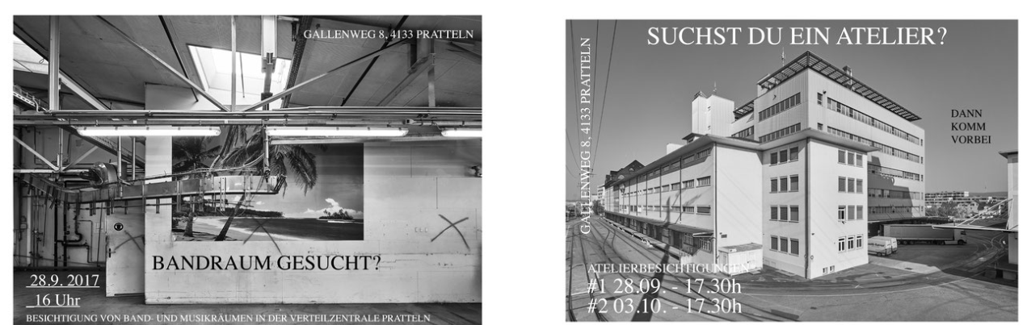
Weitere Schritte
Projekte der Architekten werden bis im Januar 2018 eingereicht
Nach der Jurierung ist eine Ausstellung für die Öffentlichkeit vorgesehen
Die Logis Suisse AG wird die «Verteilzentrale» bis zum Baustart zwischen nutzen. Mit der Zwischennutzung bis zum Baustart wurde die Raum auf Zeit GmbH beauftragt. (www.raum-auf-zeit.ch)

